Slide 1
10 - 3
الأشكال المستوية
أ.أحـمـد الأحـمـدي @ahmad9963

Slide 2
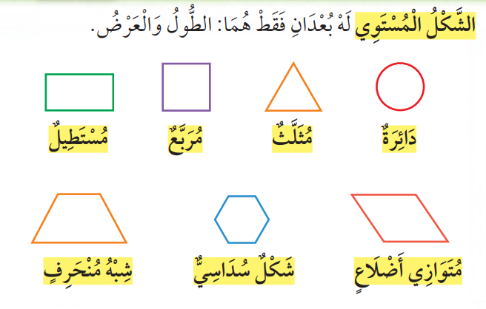
فكرة الدرس
أميز الأشكال الهندسية المستوية ، وأسميها .
المفردات
الشكل المستوي
متوازي الأضلاع
الشكل السداسي
شبه المنحرف
أ.أحـمـد الأحـمـدي @ahmad9963

Slide 5
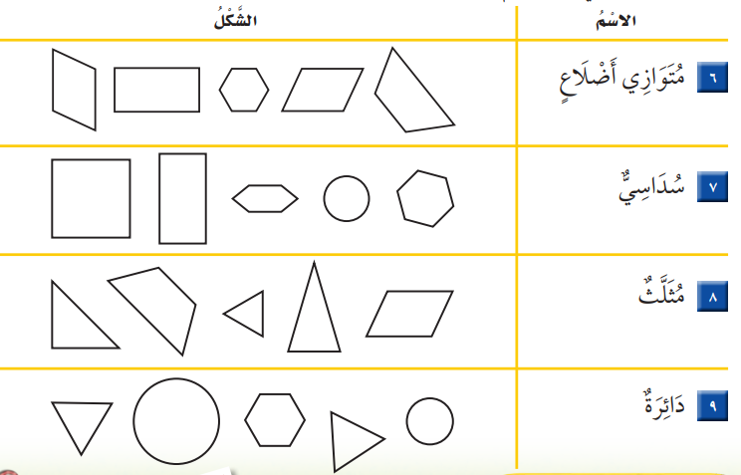

Slide 6
